Slide 1
Quale didattica per le competenze
Patrizia Magnoler
Università degli Studi di Macerata
p.magnoler@unimc.it

Slide 2
Traccia
Perché non basta dire che cosa «bisogna fare» per sviluppare le competenze.
Perché non esistono «buone pratiche» assolute, ma solo insegnanti competenti.
Perché il cambiamento reale delle «pratiche di insegnamento» è difficile.
Perché il COMPITO , in quanto spazio della trasposizione e mediazione didattica, ha un ruolo centrale nello sviluppo delle competenze.

Slide 3
Soggettività in gioco
«La didattica inciampa continuamente nella questione del senso e della soggettività dell’insegnante e del discente, dunque sulle relazioni intersoggettive che si costruiscono a proposito del sapere, ma non si sviluppano solo sul registro cognitivo» (Perrenoud, 2002, 41)

Slide 4
Ricerca e formazione
1987: Shulman e il Pensiero degli insegnanti
Habitus, conoscenza tacita, filosofia educativa.
Un nuovo rapporto tra ricercatori e insegnanti: La Nuova Alleanza (1998), la Nuova Ricerca Didattica (2006)
Dalla Ricerca Azione alla Ricerca Collaborativa.

Slide 5
Frontiere di ricerca attuali
Didattica professionale. Schemi e concetti organizzatori della pratica.
Semplessità. Processi di diagnosi e decisione in situazione.
Professionalizzazione. Traiettorie di analisi di pratiche nelle quali emerge l’importanza della co- attività tra studente e docente.
Enattivismo. Recupero dell’interezza della persona (fisica, cognitiva, emotiva) e accoppiamento strutturale tra soggetti e contesto: ciascuno modifica l’altro (processo di co-specificazione con l’altro da sé, per cui il soggetto non può dirsi autonomo dai suoi simili, né dall’ambiente).

Slide 6
L’azione esperta tra complessità e semplessità (Berthoz, 2011)
La presa di decisione implica la scelta delle informazioni del mondo pertinenti rispetto ai «fini dell’azione»
L’anticipazione non è un pianificare l’attività, ma il costruire una gamma ampia di possibilità d’azione in base alla modellizzazione del sistema e alla simulazione dell’azione che si fa in essa. Simulare significa prendere in considerazioni diversi punti di vista (importanza del ruolo tra pari)

Slide 7
Un concetto polisemico
CAMBIAMENTO NEI MERCATI LAVORATIVI: PROFESSIONI, CONTESTI, INNOVAZIONE
Connesso all’ambito professionale, all’attività in situazione.
Oggetto di studio della formazione professionale.
Oggetto di una nuova valutazione e riconoscimento (sistemi VAE).
PERSONA – SITUAZIONE - EVOLUZIONE

Slide 8
Una definizione
Processo attraverso il quale il soggetto attiva una combinatoria di risorse personali e di contesto al fine di affrontare un problema e risolverlo.
La competenza si manifesta in tre diverse azioni (Rey):
  la definizione del problema,
  la definizione dello scopo,
  la scelta delle strategie.
COMPETENZA COME INTELLIGENZA DELLE SITUAZIONI

Slide 9
La mobilitazione
“Mobilizzare non è soltanto ‘utilizzare’ o ‘applicare’, ma anche adattare, differenziare, integrare, generalizzare o specificare, combinare, orchestrare, coordinare, in breve, condurre un insieme di operazioni mentali complesse che, connettendole alle situazioni, trasformano le conoscenze piuttosto che limitarsi a spostarle e trasferirle.
La metafora della mobilitazione esprime il fatto che le operazioni mentali sono sempre il prodotto di un incontro, di un’interazione, spesso complessa, tra la situazione e le strutture anteriori del soggetto.

Slide 10
Finalità della scuola
Sviluppare condizioni affinché un soggetto divenga affidabile, capace di apprendere, attivi processi consapevoli di devoluzione, costruisca conoscenza in modo collaborativo, sia in grado di auto-valutarsi.
- COMPETENZE DI BASE - COMPETENZE TRASVERSALI - COMPETENZE SPECIFICHE | AVERE COMPETENZE ESSERE COMPETENTE
ISFOL, PELLEREY
LE BOTERF, 2008

Slide 11
Le competenze a scuola
INSEGNABILI?
VALUTABILI?
SPECIFICHE / TRASVERSALI?
RAPPORTO CON CONOSCENZE E ABILITA’
COME INTERPRETARE L’ «AGIRE A SCUOLA»
COME ATTIVARE UN PROCESSO IN CUI LA SITUAZIONE FORNISCA IL FEED-BACK

Slide 12
L’agire a scuola
“La competenza è una disposizione ‘a fare’…..un’azione può essere tanto intellettuale, su oggetti simbolici, quanto fisica, su oggetti materiali, ma è sempre – in quanto azione – provvista di un fine” (Damiano, 2009,149).
AGIRE SIGNIFICA intervenire su una situazione in base a degli scopi, con un processo controllabile nel quale la decisione diventa oggetto di studio.
Azione è conoscenza

Slide 13
Ipotesi
La Didattica per le competenze raggiunge una sua pienezza quando si attivano i mondi dell’insegnante, dello studente, della classe, quello creato dal compito.
Occuparsi di una Didattica per le competenze significa guardare ad un sistema che co-evolve in quanto le rappresentazioni dell’uno diventano generative di situazioni, risposte, comportamenti, atteggiamenti nell’altro e viceversa.

Slide 14
Competenza come combinatoria
COMPITO
SITUAZIONE
PERSONA
CONCETTUALIZZAZIONE
TRASFERIBILITA’

Slide 15
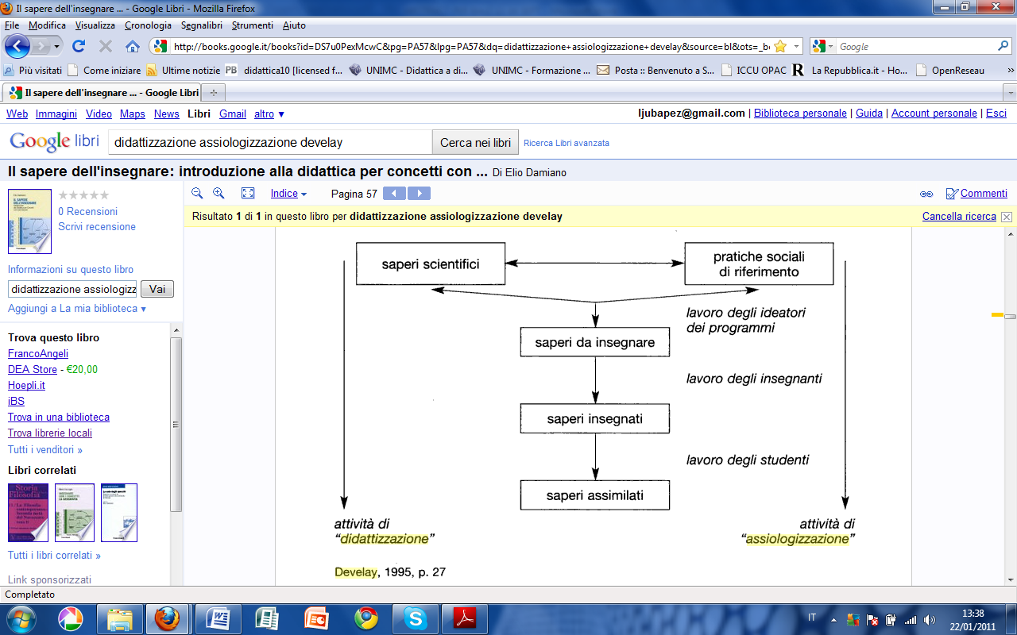
La trasposizione didattica

Slide 16
COMPITO
Come costruirlo: obiettivi e processi
Come analizzarlo: processi necessari e suggeriti
Quale idea di sapere comunica: il rapporto dell’insegnante con il «sapere»
Come crea devoluzione: lo spazio d’azione suggerito/richiesto

Slide 17
1. Progettare il compito
IL COMPITO FORNISCE DELLE REGOLE D’AZIONE CHE AIUTANO SIA LA DIMENSIONE PRODUTTIVA (IL FARE), SIA LA DIMENSIONE COSTRUTTIVA (APPRENDERE).
Contemporaneità dell’acquisire e dell’applicare: conoscere «qualcosa» nella sua dimensione funzionale.
Alternanza virtuosa tra
  acquisizione/consolidamento (cosa),
  trasferimento (quando, dove, perché),
  integrazione (cambiamento e combinatoria).

Slide 18
L’implicito del compito
Diagnosi dell’expertise degli studenti (linguaggio, prestazioni, domande).
Il rapporto con il sapere (del docente, dello studente).
La consegna (implicita nel compito, esplicita nel linguaggio del docente). Che cosa attiva.
Gli indicatori utili a correggere il compito (semplici, complessi, processuali…)

Slide 19
La scelta dei materiali
Aspetto prevalente: esplicitare contenuti Gli alunni hanno già conoscenze sull’argomento | I materiali, comprensibili autonomamente dagli studenti, forniscono diverse rivisitazioni delle conoscenze esistenti permettono di creare dei collegamenti creano approfondimenti sui temi attivano il confronto con le conoscenze esistenti
Aspetto prevalente: esplicitare contenuti Gli alunni non conoscono il tema che verrà affrontato | I materiali debbono poter fornire una visione complessiva chiara della tematica contengono le informazioni necessarie contengono rappresentazioni (grafi, mappe, schemi…)

Slide 20
La scelta dei materiali
Aspetto prevalente: suscitare curiosità, sensazioni da approfondire successivamente Gli alunni possono avere alcune conoscenze | I materiali sono prevalentemente multimediali e hanno lo scopo di suscitare domande, di dare occasioni per l’avvio di percorsi di approfondimento sono generalmente foto e audio, film presentazioni da visualizzare su pc immagini e animazioni
Aspetto prevalente: valorizzare l’azione degli alunni e stimolare la risoluzione di problemi | Gli alunni hanno costruito il repertorio dei materiali I materiali sono raccolti sul territorio e vengono usati dagli studenti per costruire categorizzazioni per analizzare aspetti specifici per analizzare la complessità degli oggetti reali

Slide 21
La scelta dei materiali
Aspetto prevalente: costruire una visione del sapere in evoluzione Gli alunni vengono impegnati nella comprensione, costruzione di relazioni fra informazioni per definire il quadro della conoscenza | I materiali sono prevalentemente legati all’attualità per fornire informazioni su situazioni e notizie reali per aggiornare sulle nuove scoperte e i cambiamenti culturali

Slide 22
2. Analizzare il compito
QUALI PROCESSI ATTIVA?
Acquisizione di informazioni, memorizzazione
Ripetizione e consolidamento di procedure
Inferenze e uso di logiche deduttive, induttive
Produzione: scoperta di soluzioni nella risoluzione di problemi di vari tipo
Metacognizione: avere consapevolezza di ciò che si apprende, dei propri processi cognitivi, delle strategie messe in atto per imparare e anche del modo di impiegarle e regolarle.

Slide 23
3. IL COMPITO COME MESSAGGIO
Ricerca Altet (2004): lo stile dell’insegnante che emerge dai processi presenti nelle lezioni e nei compiti
Ricerca Clanet (2006): i concetti organizzatori che permettono la diagnosi delle situazioni e orientano le decisioni
  Esempi di organizzatori: le modalità di interazione tra studente e docente (Bru, Clanet, Maurice, 2003, 2005)
  Il compito e le consegne (Maurice, 1996)
  La gestione del tempo (Maurice, Allègre, 2002)

Slide 24
3. Il compito nella didattica professionale
Quale distanza l’insegnante pensa vi sia tra la competenza dello studente e il compito proposto? Quali interventi porrà in atto?
Quale consegna? Quale interazione di supporto?
Il compito come «instrument» in quanto associato allo schema dell’insegnante, non solo «outil».

Slide 25
Confronto fra due modalità
(comprendere un brano, 2 ore)
Lettura del brano in classe (ogni studente ne legge una parte a voce alta)
Ogni 4-5 parti del testo, l’insegnante chiede di riassumere quanto fin qui letto
Su richiesta degli alunni, l’insegnante fornisce le spiegazioni.
Individualmente gli studenti elencano le informazioni più importanti.
Che cosa si fa in una classe in una simile situazione? Quali processi attivano gli studenti?

Slide 26
Confronto fra due modalità
(comprendere un brano, 2 ore)
L’insegnante attiva le conoscenze esistenti.
Suddivisione della classe a gruppi o coppie: ogni gruppo individua almeno tre informazioni che ritiene significative per fornire la risposta ad un quesito fornito dall’insegnante.
Si confrontano le risposte elaborate portando argomentazioni e confutandole.
Ogni studente fissa ciò che ha appreso.
Che cosa si fa in una classe in una simile situazione? Quali processi attivano gli studenti?

Slide 27
4. La devoluzione del compito
La situazione offre vincoli e risorse allo studente, al gruppo
Progettualità e responsabilità come oggetti di cura (spazi di orizzontalità vivibile)
Attivazione di processi che sostengano una costruzione personale/identitaria (il sé distribuito): il ruolo fondamentale della valutazione (artefatti e processi).

Slide 28
LA CONCETTUALIZZAZIONE
L’esperienza genera gli SCHEMI
Gli SCHEMI sono in relazione alle SITUAZIONI
Uno stesso SCHEMA può permettere di affrontare più situazioni
Le SITUAZIONI inducono una modificazione degli SCHEMI (assimilazione, accomodamento, equilibrazione)

Slide 29
Lo schema
Lo schema è costituito da conoscenze, procedure, controllo, ma non per questo è ancora una struttura operatoria. Quest’ultima è data dalla rappresentazione del problema reale e specifico e dai possibili interventi che si possono attuare per affrontarlo.
Orchestrare gli schemi in situazione (inferire, anticipare, stimare, generalizzare, valutare…)

Slide 30
LA TRASFERIBILITÀ
Tra riuscire e comprendere
anticipazione, simulazione
vivere la situazione,
ripensare «l’azione in situazione» in rapporto ai risultati e ai processi
concettualizzare e rendere disponibile per altre situazioni
IMPORTANZA DEI PROCESSI DI MODELLIZZAZIONE

Slide 31
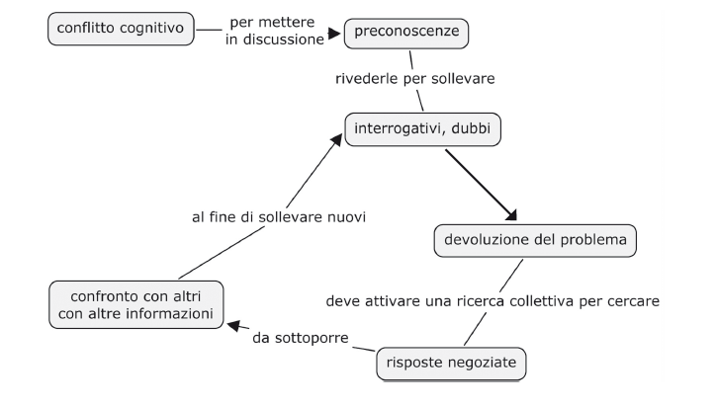
Schemi d’azione dell’insegnante

Slide 32
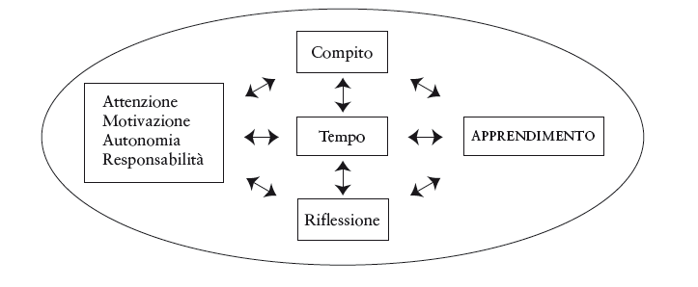
DA UNA RICERCA…

Slide 33
Esempi di percorsi didattici
La situazione-problema sul concetto di «sorgente» (scuola primaria)
La rubrica per l’auto e co-valutazione (scuola primaria e secondaria di primo grado)
Il monitoraggio nella risoluzione di problemi geometrici (scuola secondaria di primo grado)

Slide 34
La situazione-problema (SP)
Situazioni immersive, complesse
È organizzata attorno ad UN ostacolo e si esaurisce quando questo viene superato.
All’inizio gli studenti possiedono solo alcune risorse per risolverla.
Richiede il dibattito e l’argomentazione.
La risposta dell’adeguatezza della soluzione deriva dalla situazione stessa.
Si conclude con un ritorno riflessivo, la presa di coscienza delle strategie e la modellizzazione per affrontare altri problemi.

Slide 35
Funzioni della S-P
Riconoscimento del significato della conoscenza (aumento di conoscenze utili a «leggere il mondo» e ad intervenirvi)
Funzione motivazionale (dall’etero-motivazione alla devoluzione del gruppo)
Funzione sociale
  come momento collettivo di costruzione di conoscenza
  come rilevanza sociale della conoscenza costruita

Slide 36
Scuola Primaria: La sorgente
Porre in questione le conoscenze esistenti
La domanda (che sottende l’ostacolo da superare: )
Creare un percorso di ricerca e di negoziazione attraverso domande continue
Controllo delle ipotesi e interpretazioni
Costruzione di un modello utile e trasferibile
COMPETENZA NELLA GESTIONE DI MODELLI PER FARE RICERCA

Slide 37
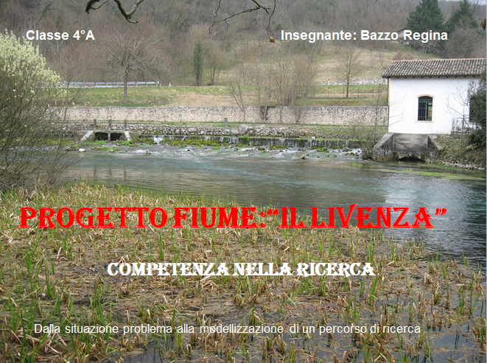
Classe 4°A Insegnante: Bazzo Regina
Dalla situazione problema alla modellizzazione di un percorso di ricerca

Slide 38
I COMPITI
Osservazioni di immagini: qual è una sorgente?
Confronto con documentazioni relative alla sorgente del fiume Livenza: ipotesi
Ricerca in internet (metodo, parole chiave)
Ascolto di fonti esperte: organizzazione delle informazioni
Costruire risposte condivise. Attività cooperative: jigsaw.
ACCOMPAGNANO IL PERCORSO
Artefatti per la documentazione del percorso di apprendimento (Diario personale)
Artefatti per tracciare la partecipazione (devoluzione, contributi di conoscenza…)

Slide 39
MODELLIZZAZIONE
Individuare un problema
Effettuare un’indagine, utilizzando varie fonti
Trovare le informazioni comuni e quelle diverse
Ricercare spiegazioni
Costruire sintesi e individuare nuovi quesiti
Organizzare le nuove informazioni
Elaborare una documentazione finale del progetto.

Slide 40
Monitoraggio individuale e tra pari
➢ Scheda per il segretario sui livelli di partecipazione dei membri del gruppo.
 | Ho accettato l’aiuto dei compagni? | Ho accettato le proposte dei compagni? | Ho aiutato i compagni nel lavoro di gruppo? | Ho disturbato? | Ho rispettato il mio turno per intervenite? | Ho espresso le mie idee?
Giorno ……………
Giorno ……………
Giorno ……………
➢ Scheda di autovalutazione sulle conoscenze
 | Ho riconosciuto l’elemento studiato | Non ho ritrovato l’ elemento studiato | Ricordavo quasi tutto di quanto ricercato | Ricordavo poco di quanto ricercato
Sorgenti della Santissima
Sorgenti del Gorgazzo
Le chiuse
Il mulino
Il lavatoio
L’acquedotto

Slide 41
Dalla situazione alla conoscenza
Progettare una situazione complessa per indurre il bisogno di acquisire una conoscenza (situazione-problema)
Presentare una situazione, per la soluzione della quale, gli studenti posseggono già varie conoscenze. Debbono individuare che cosa non sanno e ipotizzare come potrebbero acquisirlo.
Es. conoscere come funziona…..
Es. come si definiscono i confini fra stati e perché cambiano….
Es. come calcolare un percorso stradale…..

Slide 42
Scuola primaria e secondaria I grado: La rubrica per l’auto-co valutazione
Strumento per la produzione di un giudizio che consente una co-valutazione.
Le dimensioni – quali aspetti considero? (competenza nello studio)
I criteri – in base a cosa giudico? (conoscenza di diversi metodi)
Gli indicatori – quali elementi osservabili mi permettono di giudicare? (costruzione di artefatti a seconda dei metodi)
I livelli – quale grado di raggiungimento? (definizione di 3 o più livelli)
Le ancore – esempi concreti di prestazioni per ciascun livello.

Slide 43
Come costruire la rubrica
Raccogliere e mostrare esempi di lavori
Elencare le caratteristiche
Articolare sfumature della qualità, definizione dei criteri
Provare ad applicare la rubrica costruita
Usare l’autovalutazione e quella con i pari
Revisione dell’applicazione
Valutazione dell’insegnante

Slide 44
I COMPITI
Esplicitare in gruppo le concezioni personali. Discuterle e sintetizzare.
Prendere in esame degli artefatti (registrazioni) e individuare gli indicatori condivisi
Ascoltare altre registrazioni e modificare la prima stesura. Costruire i livelli.
Applicare la rubrica alle proprie prestazioni e a quelle di altri.
Condivisione con l’insegnante e i pari del processo e risultato di valutazione.

Slide 45
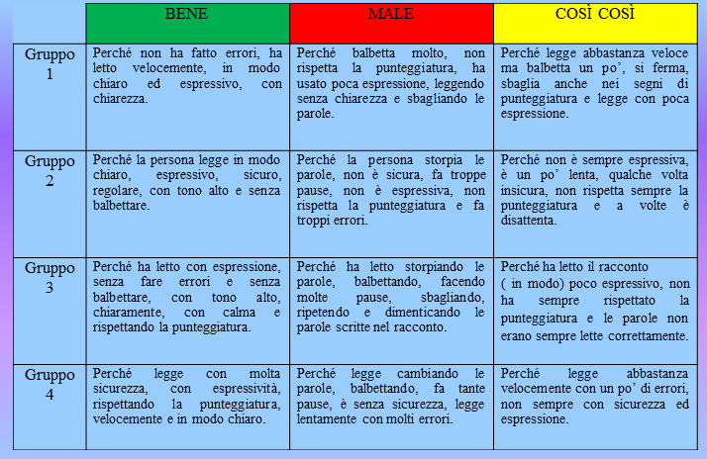

Slide 46
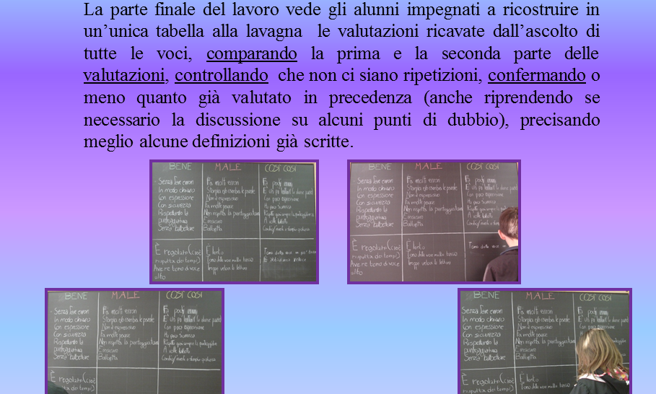

Slide 47
Scuola secondaria di I grado: Risolvere problemi geometrici
Condivisione sulle difficoltà più frequenti e relative strategie. Compilazione della scheda e rilevazione personale.
Definizione di tre livelli di problemi secondo le difficoltà (insegnante).
Uso della scheda autovalutativa.
Discussione sulle strategie e difficoltà.
Valutazione sommativa.

Slide 48
DIFFICOLTA’
Non capisco il testo dei problemi perché….
Non capisco le domande del problema
Non riesco ad individuare i dati nel problema
Non riesco a individuare le operazioni da afre
Non eseguo i calcoli correttamente
Non conosco bene regole, proprietà e relazioni…
Non eseguo correttamente la figura

Slide 49
I COMPITI
Stesura negoziata di una scheda di rilevazione delle difficoltà individuali.
Compilazione della scheda
Elaborazione di una scheda di monitoraggio
Esecuzione dei problemi di primo livello: autovalutazione con la scheda di automonitoraggio.
Idem per l’esecuzione dei problemi di secondo e terzo livello.
Analisi del proprio percorso in base agli artefatti. Ostacoli superati e strategie, permanenze di difficoltà.

Slide 50
Scheda di automonitoraggio
 | DESCRITTORI | SCALA A 4 Per nulla, parzialmente, quasi completamente, completamente
COSA ESAMINARE
Comprensione del testo | Comprendo i termini matematici Comprendo la domanda
Conoscenze | Conosco i concetti Stabilisco connessioni fra concetti
Applicazione | Trovo le strategie adeguate alla risoluzione
Comunicazione | Uso correttamente gli strumenti per il disegno La figura è corretta Rappresento la procedura Eseguo la procedura

Slide 51
Risultati
ACCOMPAGNANO IL PERCORSO
Artefatti per la documentazione del percorso di apprendimento (Diario personale)
Artefatti per tracciare la partecipazione (devoluzione, contributi di conoscenza…)
Dalla valutazione sommativa dell’insegnante risulta un MIGLIORAMENTO NEL 70% DEGLI STUDENTI

Slide 52
Suggerimenti
Curare la mobilitazione (un tempo per acquisire, un tempo per apprendere a mobilitare)
Curare il compito
Curare la perturbazione (evento, ostacolo…)
Valorizzare il proprio sviluppo professionale

Slide 53
Competenza
cooperazione e collaborazione
Situazioni problema
motivazione e devoluzione
consapevolezza
negoziazione
autonomia
Modellizzazione e modelli
riflessione

Slide 54
Competenza
Dalla fabbricazione all’educazione
(Meirieu, 2007)
motivazione e devoluzione
Poter scegliere
Poter decidere
Poter applicare e sperimentare
Poter cambiare secondo una logica
autonomia
Orizzontalità vivibile, verticalità significativa

Slide 55
Competenza
cooperazione e collaborazione
Cooperative learning
Collaborative learning
ma anche…..
Discussione (discutendo si impara)
Progettazione e realizzazione
Come gestire la partecipazione
Come favorire l’argomentazione
negoziazione
artefatti
Come organizzare la reificazione continua

Slide 56
Competenza
Costruire ponti fra i saperi formali e informali
Apprendere significa sempre prendere delle informazioni dal proprio ambiente in funzione di un progetto personale
problemi
Scuola come spazio/tempo di sperimentazione dell’apprendere
Situazioni problema
Modellizzazione e modelli

Slide 57
Competenza
Confrontare e confrontarsi con i propri prodotti
consapevolezza
Confrontarsi con i propri processi
Tra narrazione, documentazione, monitoraggio e autovalutazione, valutazione
riflessione

Slide 58
Dai contenuti al «potere d’azione»
Elaborare il curricolo
Quali situazioni complesse dovrebbe affrontare alla fine di un percorso?
A quali modelli d’azione, schemi operativi, conoscenze dovrà far ricorso?
Quali processi dovranno essere sviluppati per giungere alla gestione delle azioni complesse?
Quali supporti dovranno fornire le situazioni per favorire lo sviluppo delle traiettorie considerate (vedi slide)?
Quali compiti potranno meglio rispondere a un siffatto percorso di sviluppo di competenze?

Slide 59
Progettazione di situazioni
Elaborare il curricolo
Obiettivo: orchestrazione di schemi in situazione
Situazioni graduali, dal semplice al complesso
Situazioni immersive, complesse e aperte
Obiettivo: far nascere il bisogno di conoscenza

Slide 60
Dal graduale al complesso
Elaborare il curricolo
  Il tempo dell’acquisizione delle conoscenze dichiarative, procedurali
  Il tempo dell’integrazione:
    a. situazione problema da risolvere collettivamente,
    b. situazione problema da risolvere autonomamente
DIVERSI TEMPI, DIVERSI SPAZI (FISICI, QUADERNI…), DIVERSI LIVELLI

Slide 61
Valutazione dinamica
Elaborare il curricolo
Documentare il cambiamento nell’apprendimento (iniziale, trattamento, finale)
Tracciare «gli aiuti utili» agli studenti
Fornire l’idea di implicazione, impegno, monitoraggio di un sé che evolve

Slide 62
Situazioni immersive e complesse
Elaborare il curricolo
Situazioni problema
Modelli didattici per progetti
Processi di integrazione di conoscenze e metodi per rispondere ad un quesito (interdisciplinarietà)
Esperienze in situazione (mediatori attivi)

Slide 63
Dalla disciplinarietà all’interdisciplinarietà
Elaborare il curricolo
Identificare domande/problemi che richiedano l’apporto metodologico e contenutistico di varie discipline per costruire una risposta
Presentare una domanda che richieda, per trovare una risposta argomentata, l’apporto di diverse discipline.
Per realizzare un progetto: ES. come realizzare l’orto a scuola?
Per conoscere un concetto: ES. il concetto di RIFIUTI può essere trattato partendo dalle scienze, dalla sociologia, dall’economia e dalla geografia.
Per realizzare una “pratica politica” nel senso di negoziazione: ES. come utilizzare le tecnologie per apprendere

Slide 64
Dalla complessità ai modelli
Elaborare il curricolo
Progettare una situazione complessa per indurre una modellizzazione consapevole
Presentare una situazione che non ha un’unica soluzione e per la quale gli studenti vengano impegnati a costruire dei modelli continuamente migliorabili fino ad arrivare ad un modello condiviso o a individuare il campo ottimale di applicazione del modello
ES. Come si può raccontare un evento accaduto? (in ordine cronologico, partendo dalla fine, evidenziando subito gli aspetti più significativi, facendo un commento di apertura….)
ES. Come costruire figure equiestese data l’estensione specifica in “quadretti”? (costruire un algoritmo matematico prima di disegnare la figura, costruire una figura usando la stima e poi operare per approssimazioni)

Slide 65
Strategie diffuse
Elaborare il curricolo
Far collegare la conoscenza esistente con quanto è necessario/si vuole apprendere, i risultati di conoscenza (Gowin, K-W-L, SQ3R)
La domanda come stimolo cardine per la costruzione della conoscenza
I processi di modellizzazione a partire dall’esplicitazione degli schemi fino alle logiche che guidano la loro orchestrazione
Uso di rappresentazioni per modellizzare il processo (mappe, grafi…)

Slide 66
Da valorizzare…1
Elaborare il curricolo
Processi decisionali nel problem solving (compiti mal strutturati)
I processi di investigazione (quando non è chiaro, vi sono lacune, contraddizioni..)
I processi di indagine sperimentale (rigorosità e metodo)
La logica sistemica: attenzione alla complessità del reale
Il monitoraggio del proprio lavoro
Abito mentale critico: precisione, chiarezza, connessione….

Slide 67
Da valorizzare…2
Elaborare il curricolo
Osservazione tra pari
Sinergia fra auto-valutazione, co-valutazione e etero-valutazione
L’analisi del compito da parte degli studenti (situazioni) , la percezione di poterlo affrontare (stili attributivi, anticipazione) , la rappresentazione chiara delle consegne (ne consegue la rappresentazione del percorso).

Slide 68
Quale valutazione?
Elaborare il curricolo
La competenza è una dinamica, quindi va curata la documentazione di un processo evolutivo: traguardi e passaggi, problemi superati e ostacoli
Rubriche, portfoli, e-portfoli, diari di apprendimento….
Valutazione bilanciata, valutazione dinamica, peer assesment, autovalutazione, co-valutazione…

Slide 69
La scuola delle competenze
“L’introduzione di curricula orientati verso le competenze entra in contraddizione, è tempo di rendersene conto, con una visione della scuola che ha sempre privilegiato gli alunni destinati a continuare i loro studi al di là della scuola di base”. La scuola delle competenze contro il circuito chiuso della scuola fine a se stessa (Perrenoud, 2010)
“Il vero conflitto viene alla luce se ragioniamo sulla qualità dei saperi, perché sviluppare delle competenze prende del tempo: quello di assimilare i saperi e quello di allenarsi a servirsene. La mobilitazione delle risorse si apprende, come le risorse stesse. E rivendica la sua parte di tempo scolastico.
  Apprendere diventando competenti, non apprendere per competenze (Ajello, 2010)

Slide 70
Suggerimenti bibliografici
Maccario, D., A scuola di competenze, SEI Editore, 2012
Maccario, D., Insegnare per competenze, SEI Editore, 2006
Le Boterf, G., M. Vitolo e A. Calvaruso, Costruire le competenze individuali e collettive. Agire e riuscire con competenza. Le risposte a 100 domande, Guida Editore, 2008
Rey, B., Ripensare le competenze trasversali, Franco Angeli, 2003
Pellerey. M., Le competenze individuali e il portfolio, Etas, 2004

